Slide 1
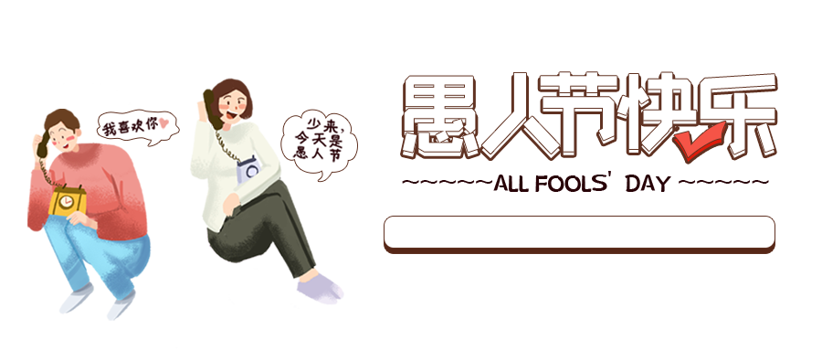
教科版六年级下册
测试塔台模型

Slide 2
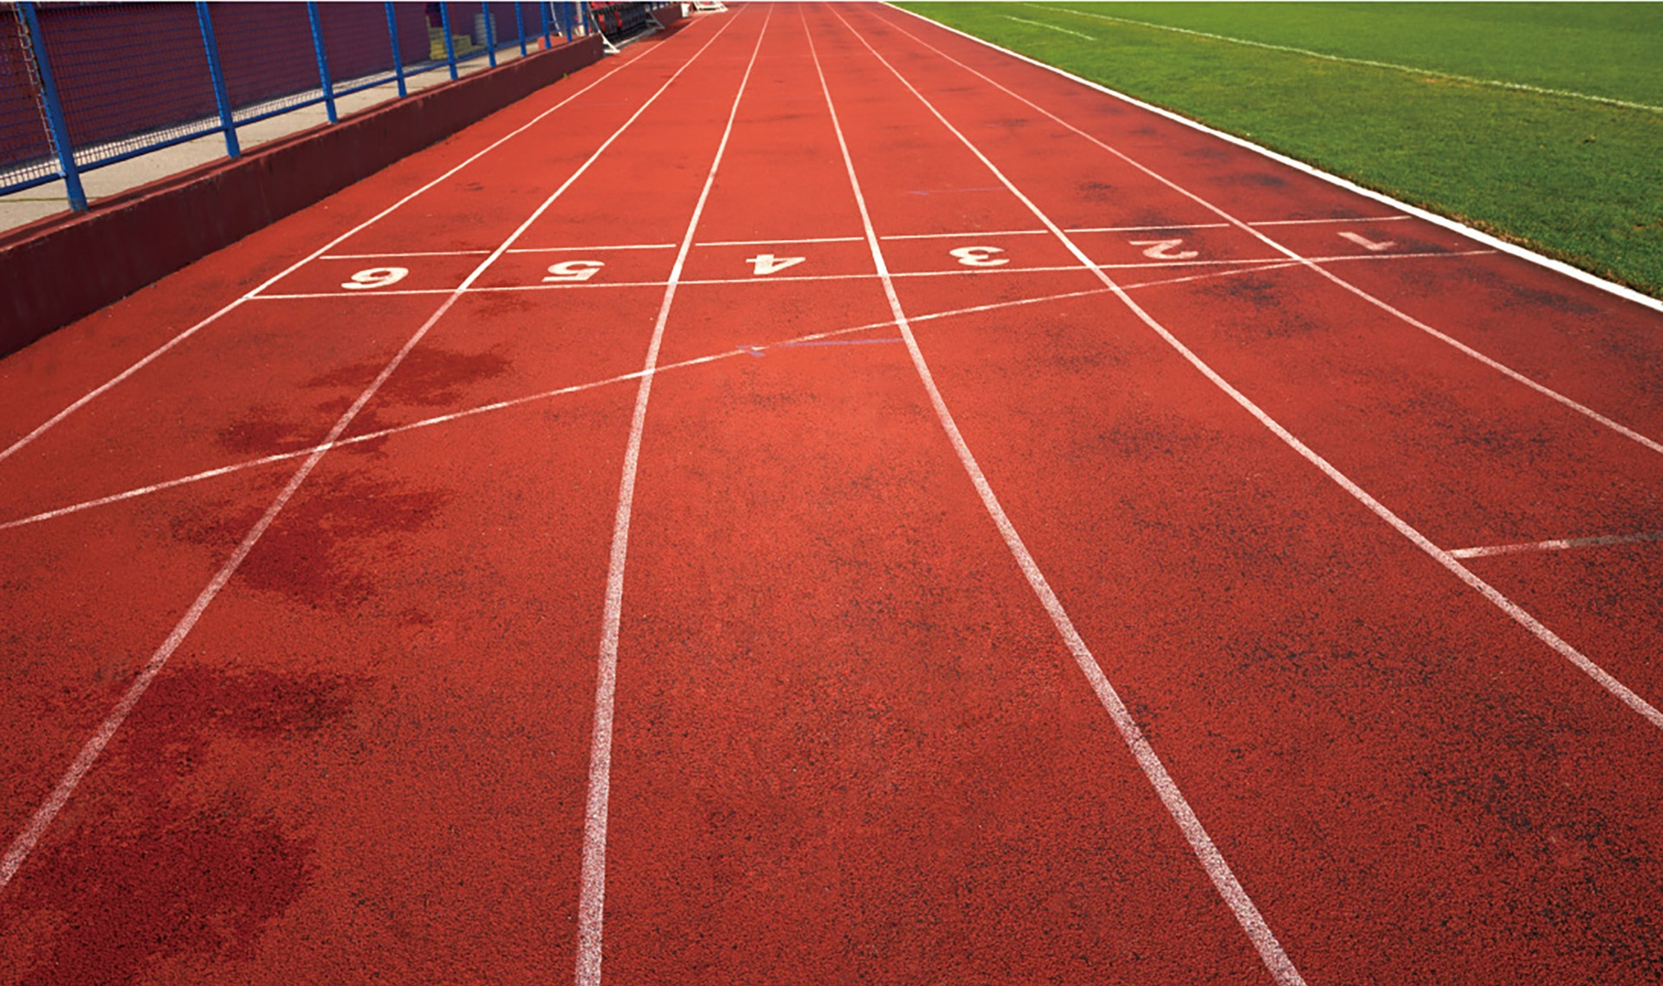
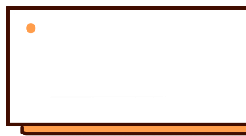

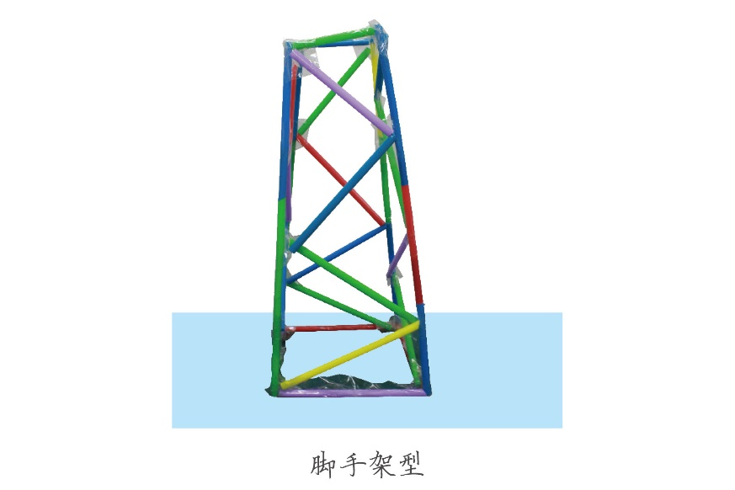
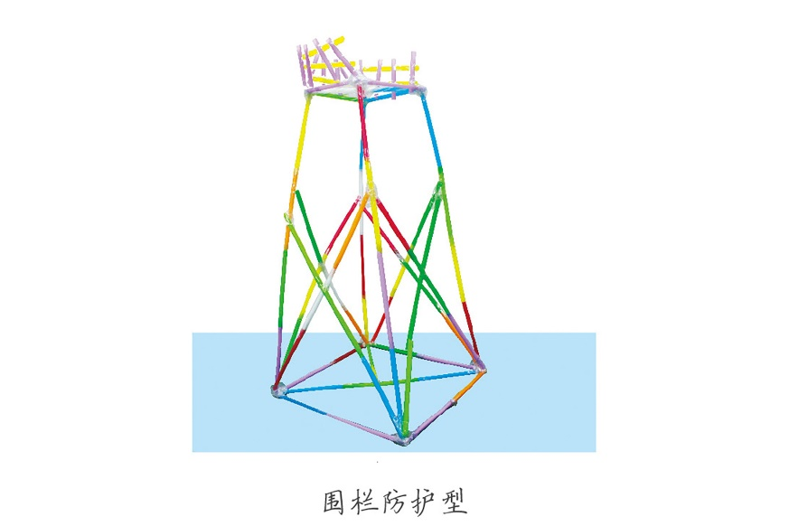
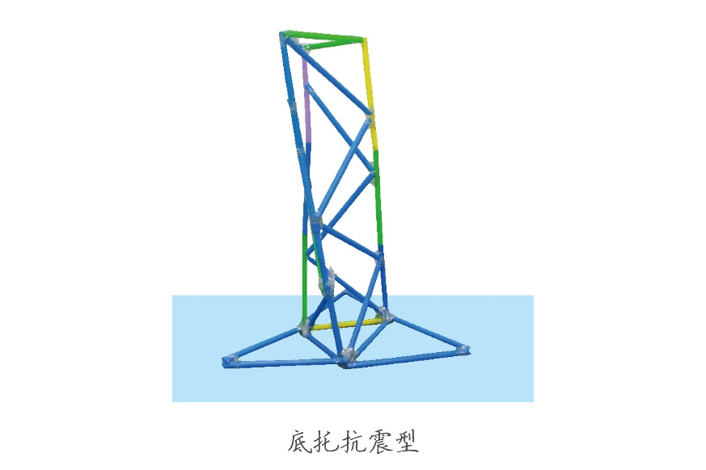
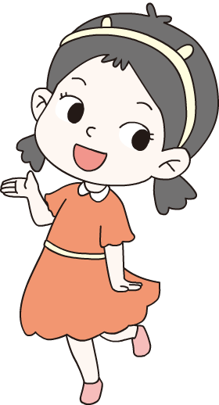
聚焦
思考：想要更客观的了解我们的设计是否合理、科学、符合要求，仍需要进行什么环节？
测试、检测。

Slide 3
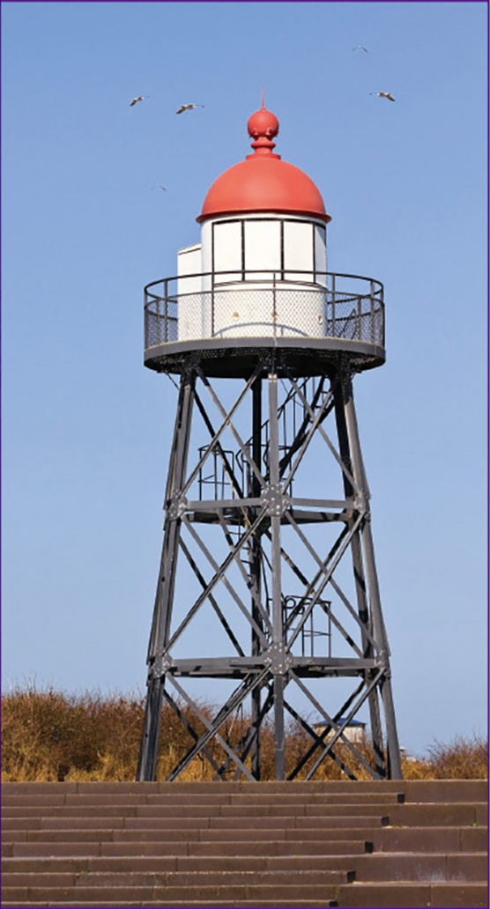
明确一个要解决的问题
在限制条件下进行设计
制作一个模型（画或写解决方案）
测试这个模型，评估并改进
实施建设

Slide 4
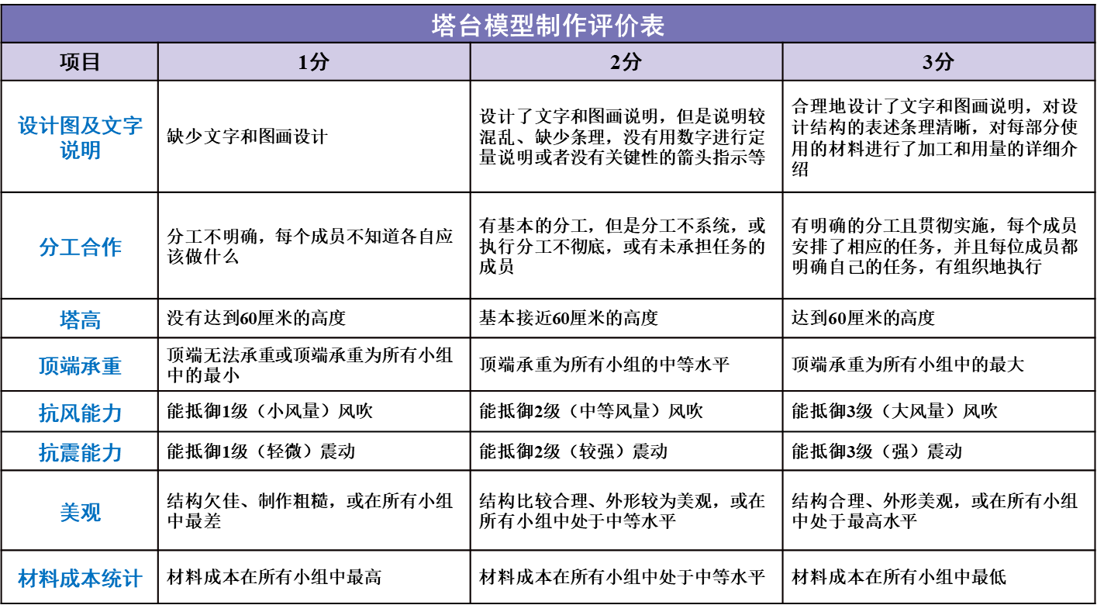
测试
1.明确测试标准

Slide 5

2.展示与测试
思考：我们可以用哪些工具协助不同项目的测量？
用尺子测量高度
用重物测试承重
用电风扇或扇子测试抗风能力
用拍动桌子模型地震测量抗震能力
测试地震我们可以利用地震模拟仪。

Slide 6
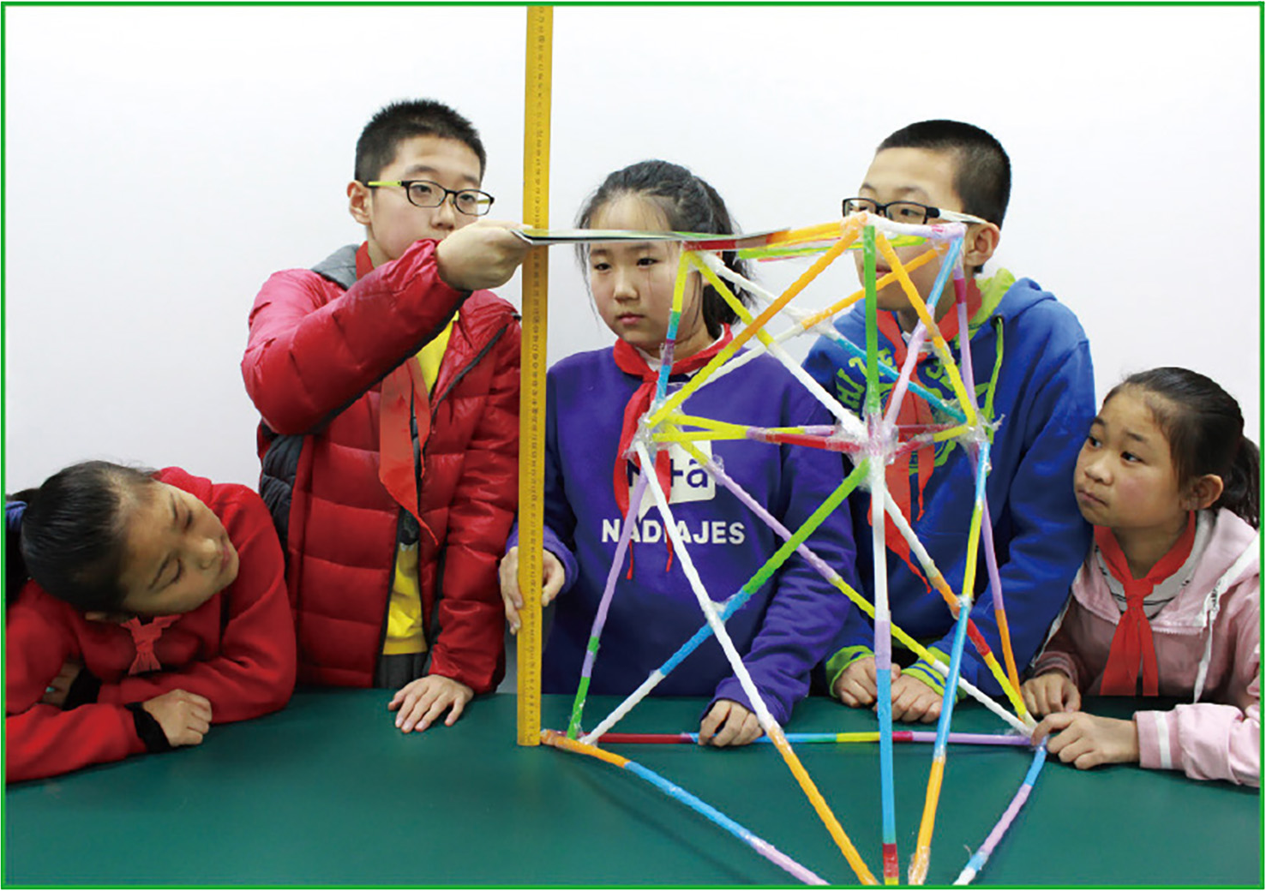
测量塔高的方法：
将塔台模型放置于平稳的桌面上，将米尺竖直放在塔台模型旁边，测量塔台的高度，平视读出数值。

Slide 7
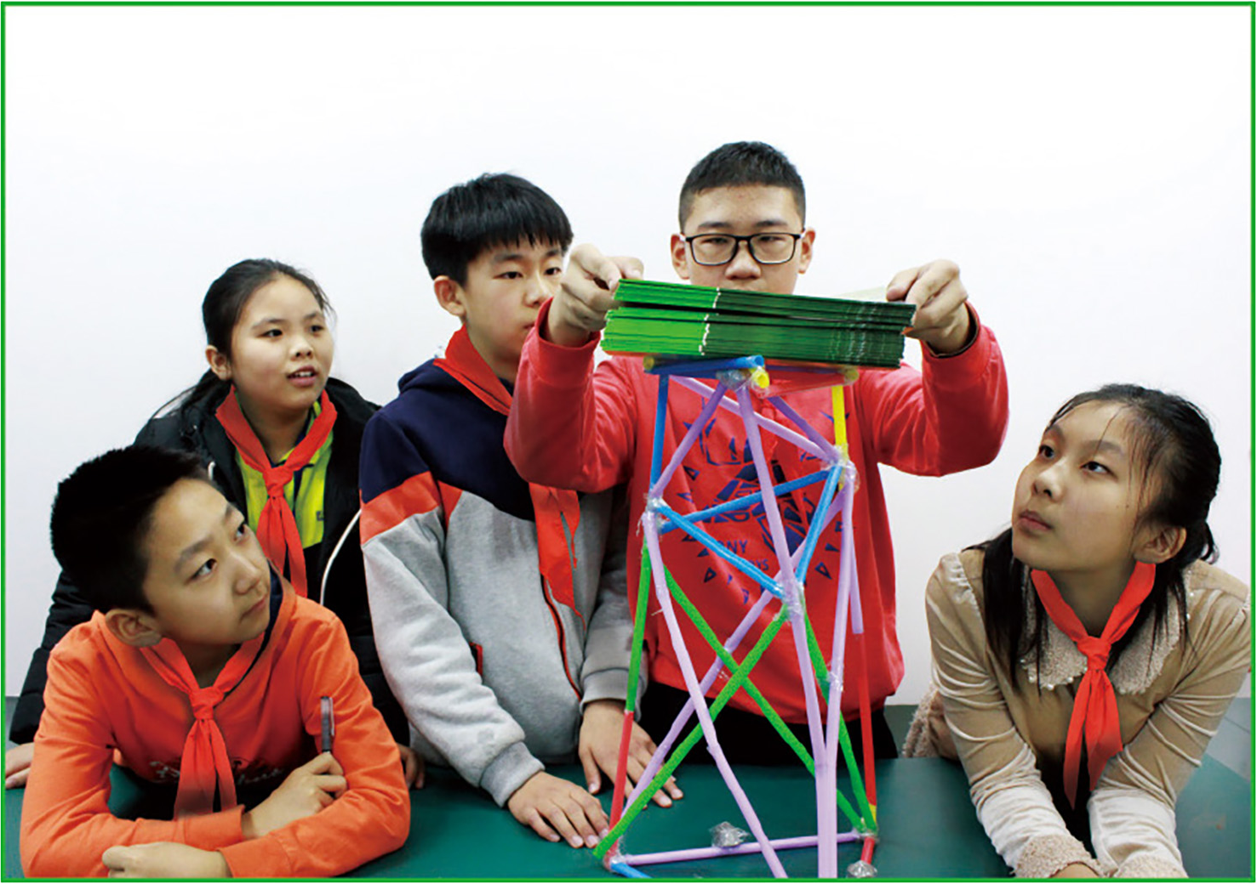
测量承重的方法：
使用一样的重物测试塔台模型，将厚度相同的书本注意均匀的叠加再塔台顶端，有3秒稳定后，继续叠加计数。

Slide 8
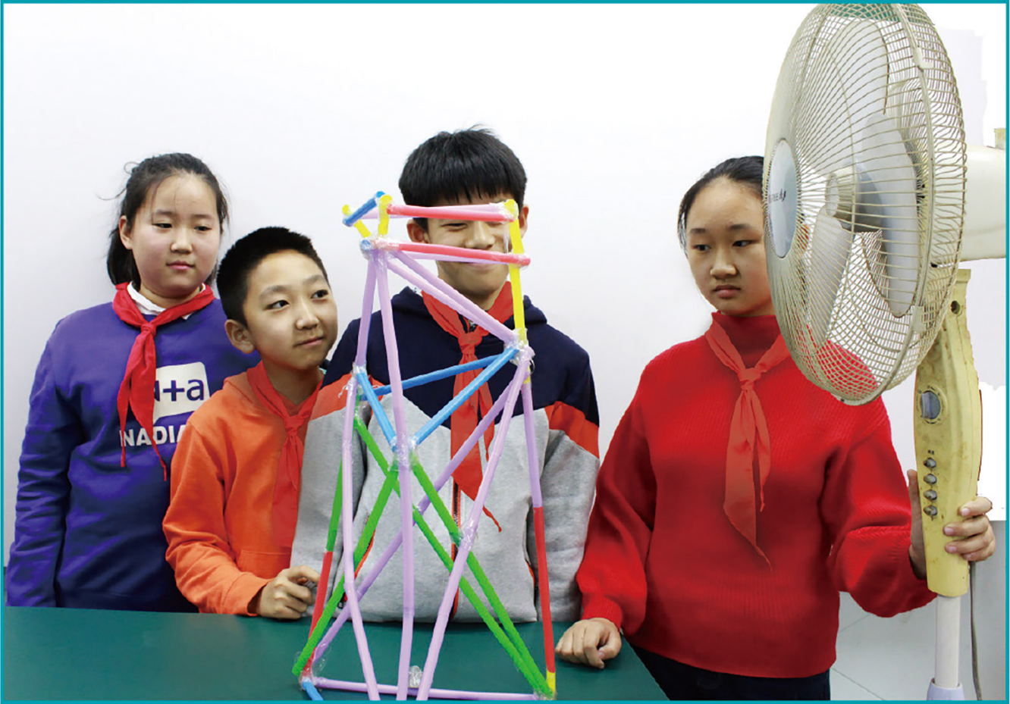
测量抗风的方法：
用同一电风扇测试，电风扇的1、2、3挡分别为小、中、大风量，在接受该风量吹拂而没有明显倾倒和移动的说明达到该级别抗风。

Slide 9
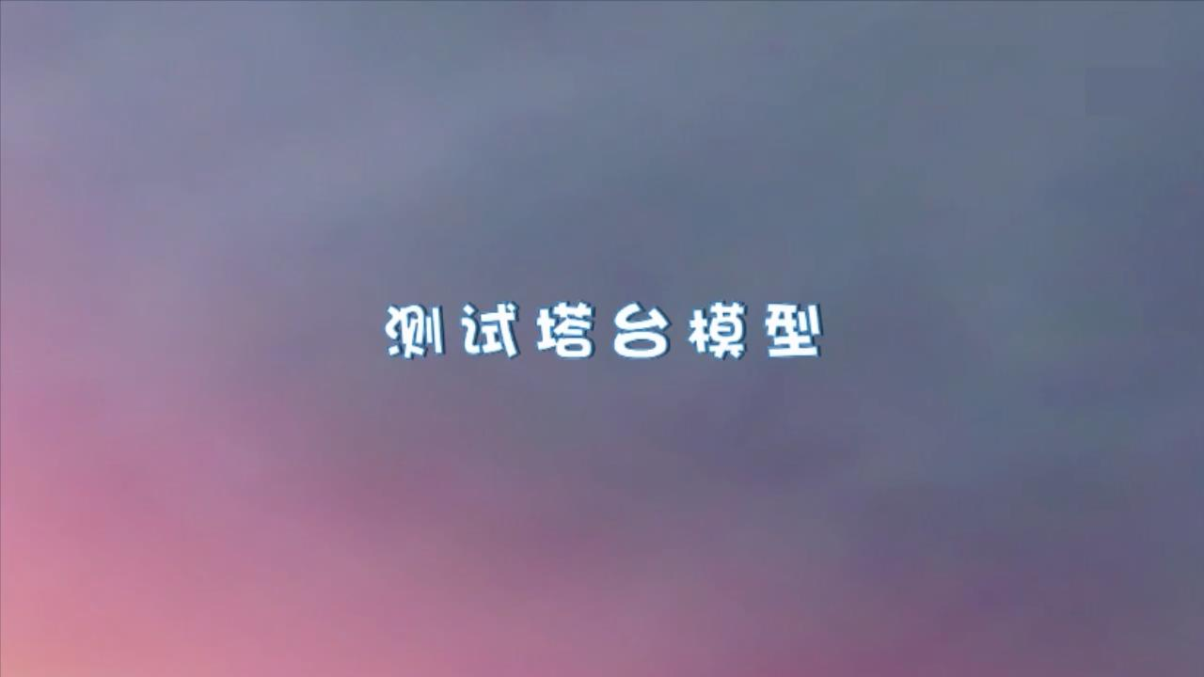
点击图片播放视频

Slide 10
材料价目表
吸管/根 | 钩码/个 | 滚珠/个 | 胶带/米 | 弹簧/个
0.1元 | 1元 | 0.2元 | 0.1元 | 0.2元
看来，我们测试的方法、标准、工具都需要统一，这样才能保证测试公平且方便对比。

Slide 11
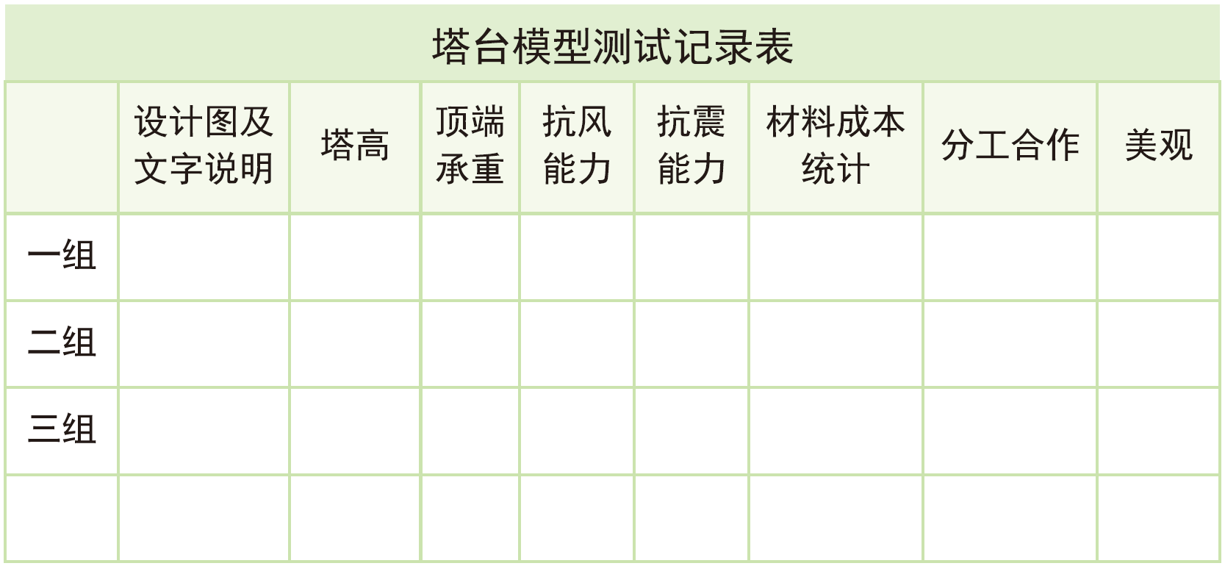

Slide 12
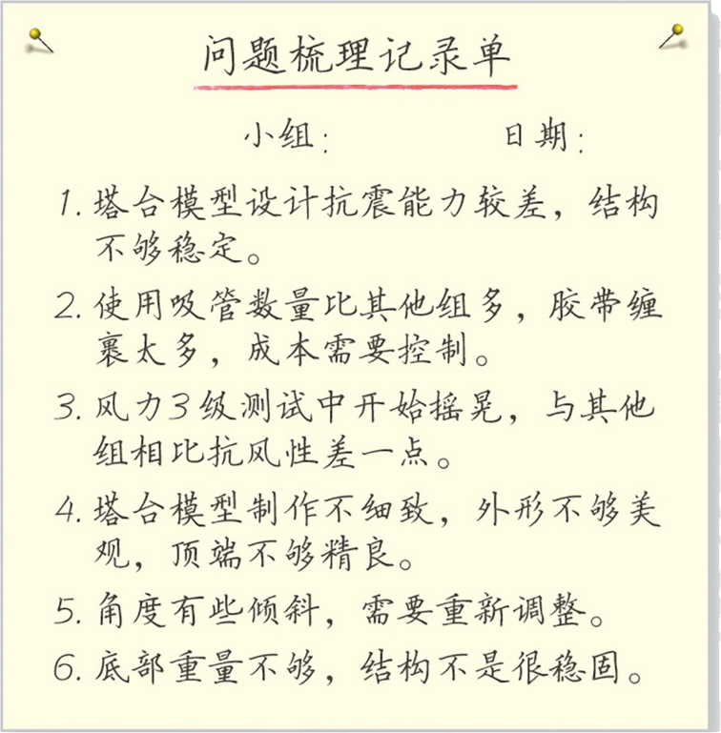
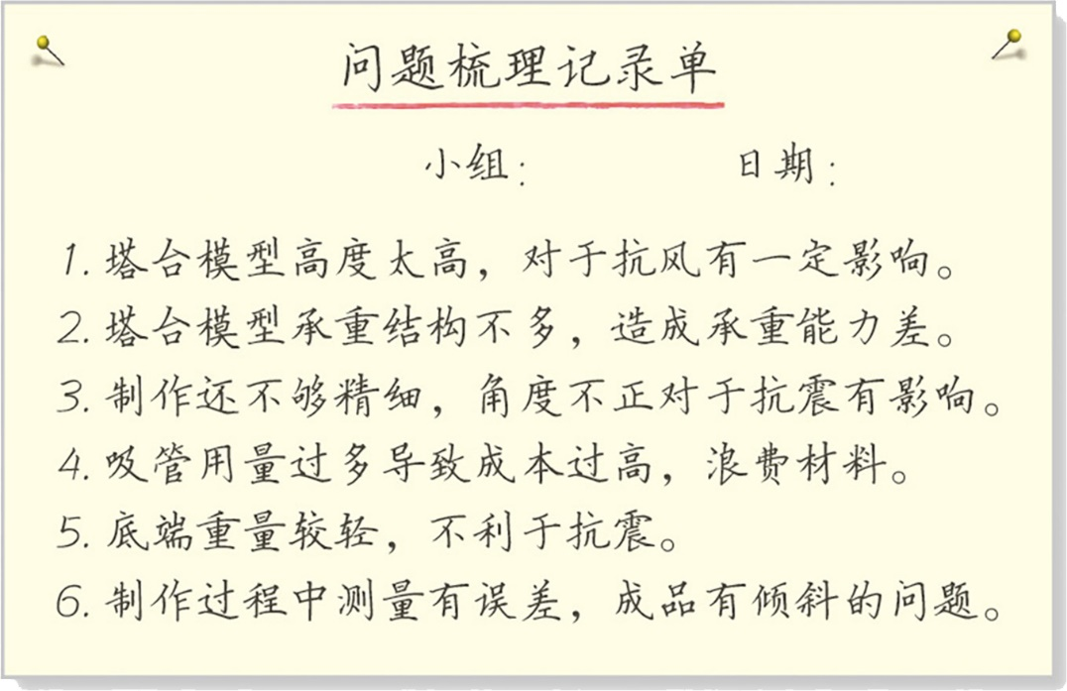
3.自我评估。
各组梳理塔台模型建造中的问题。

Slide 13
研 讨
1. 小组建造的塔台模型表现最佳的是哪些方面？我们是怎么做到的？
我们小组建造的塔台模型表现最佳是：塔高高度大，承重能力强，因为我们利用了大量三角形结构增强了塔台的稳定性。

Slide 14
研 讨
2. 小组建造的塔台模型需要改进的地方有哪些？所出现的问题是什么原因造成的？
我们的塔台模型需要改进的地方有：1.塔台模型高度太高，对于抗风有一定影响。2.制作还不够精细，角度不正对于抗震有影响。 3.吸管用量过多导致成本过高，浪费材料。4.制作过程中测量有误差，成品有倾斜的问题。

Slide 15
研 讨
3.其他小组的建造的塔台模型对我们小组有什么启示？
其他小组的塔台模型，在塔台形状上倾斜角度更大，上小下大更稳定，有的小组塔台底部的重量明显比上部要重，增强了抗风能力。制作的过程中要对吸管的尺寸进行精细的测量，有助于塔台形状的对称。

Slide 16
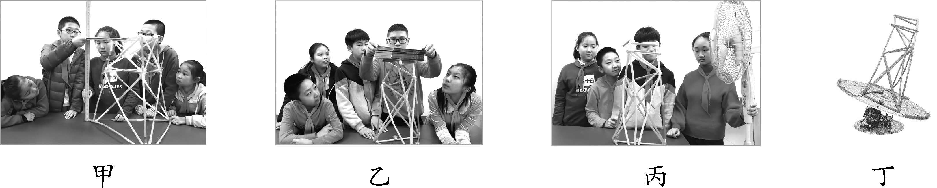
随堂练习
四、下图是测试塔台模型的几个情景，根据所学知识回答下列问题。
1.图甲所示的情景是测试塔台模型的高度，根据评价表,塔高( )60厘米，才能打3分。
A.没有达到 B.基本接近 C.达到
C

Slide 17
2.图乙中正在测试模型的顶端承重，除了图中所用工具——书本外，还可以借助水瓶等重物，要求是所选重物要________。
3.图丙是测试抗风能力的情景，测试过程中发现风力1级测试中，塔台模型就开始摇晃，抗风性能差，出现这种现象的原因可能是___________________________________________。
一致
塔台模型太高（或塔台模型结构不稳固）

Slide 18
4.测试完塔台模型后，进行问题梳理时发现：底端重量较轻，不利于________；制作过程中________有误差，成品可能会倾斜；吸管使用数量过多，会导致________过高，浪费材料。
抗震
测量
成本

Slide 19
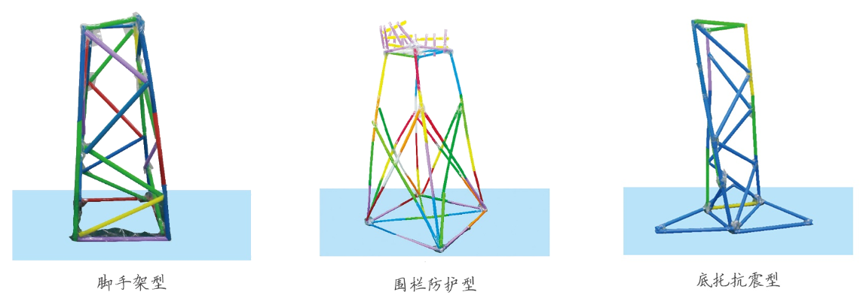
拓展
课后请各小组根据自己组内塔台的测试结果进行反思，并整合不同小组的塔台带来的启示，梳理归纳，为下节课的项目改进做好准备。

Slide 20

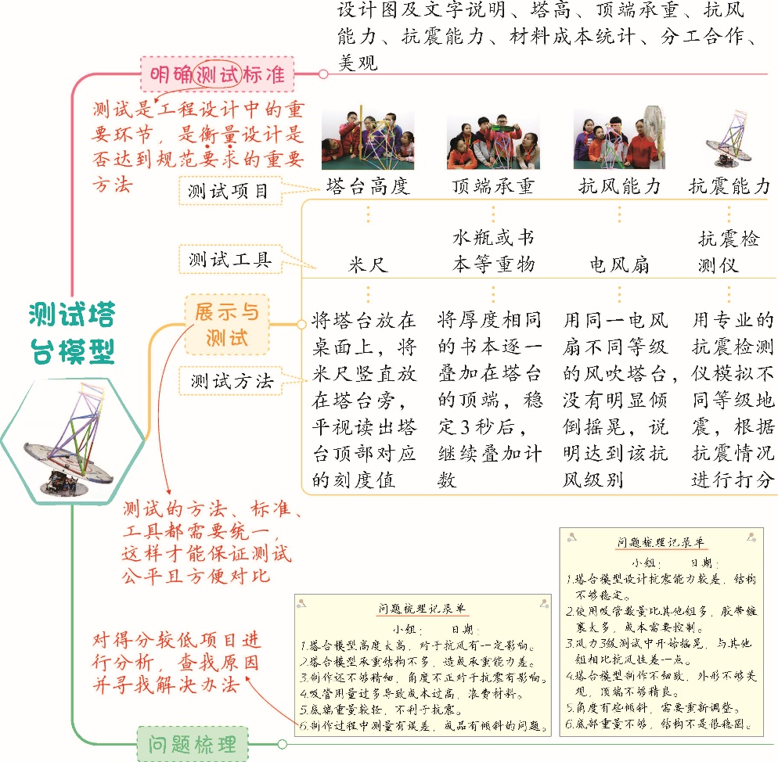
课堂小结
点击放大观看

Slide 21

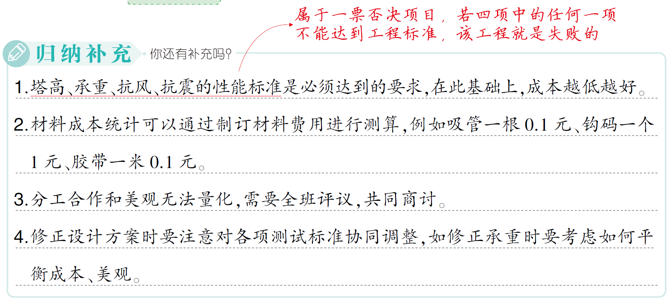

Slide 22
课后作业
完成练习册本课时的习题。

Slide 23


Slide 24
